Slide 1



Software Engineering Project Bootcamp - PetSalvo
Professor: Cicero Benedito da Silva Junior

Slide 2
Grupo 4
Ariadne Martines
Bruno Calixta Almeida
Elder Luiz Alves de Oliveira
Estevão Firmiano
Lucas Oliveira de Souza
Michael Vinicius Nascimento Ferreira
Sabrina Lucia Maldaner dos Santos
Sabrina Midori Assato
Integrantes

Slide 3
Segundo o Instituto Pet Brasil (IBP), o Brasil possui quase 185 mil (184.960) animais abandonados ou resgatados após maus-tratos, sob a tutela de organizações não governamentais (ONGs) e grupos de protetores.
Diante deste cenário, se faz necessário a criação de mecanismos que possibilitem estes animais a encontrarem novos lares.
Referência: https://www.cnnbrasil.com.br/nacional/brasil-tem-quase-185-mil-animais-resgatados-por-ongs-diz-instituto/
Contexto

Slide 4
Um mecanismo capaz de contribuir para o elo entre o pet (animal de estimação) e o adotante é a informatização.
Nossa proposta visa a criação de uma aplicação Web (de forma híbrida, operacional em navegadores para Desktop e aplicativos Mobile) que irá conectar ONG’s e pessoas interessadas em adotar cães e/ou gatos.
Além disso, reúne informações sobre as ONG’s, como contato, endereço, dados bancários, vagas para voluntários e recursos no geral, permitindo pessoas interessadas em ajudar.
Portanto, contribuindo diretamente no suporte as ONG’s, descongestionando-as e reduzindo gradualmente o número de animais abandonados.
Proposta

Slide 5
Cadastrar ONG;
Login/Acessar sistema;
Cadastrar animais;
Filtrar por tipo de animal;
Consultar os status das solicitações de adoção;
Aprovar ou reprovar perfis de adotantes através de um formulário;
Aprovar ou cancelar solicitações de adoção;
Receber notificações sobre o status de adoção.
Principais Funcionalidades - ONG

Slide 6
Cadastrar adotante;
Login/Acessar o sistema;
Filtrar por tipo de animal;
Registrar interesse em adotar;
Preencher um formulário para avaliação da ONG;
Consultar os status das solicitações de adoção;
Desistir do processo de adoção;
Receber notificações sobre o status de adoção.
Consultar informações das ONG’s (contato, endereço, dados bancários, vagas para voluntários e recursos no geral, por exemplo);
Principais Funcionalidades - Adotante

Slide 7
Link do protótipo feito através do Figma: https://www.figma.com/file/VJ8NnYhk62dRqh6Wc0Khc1
Protótipo/UX

Slide 8
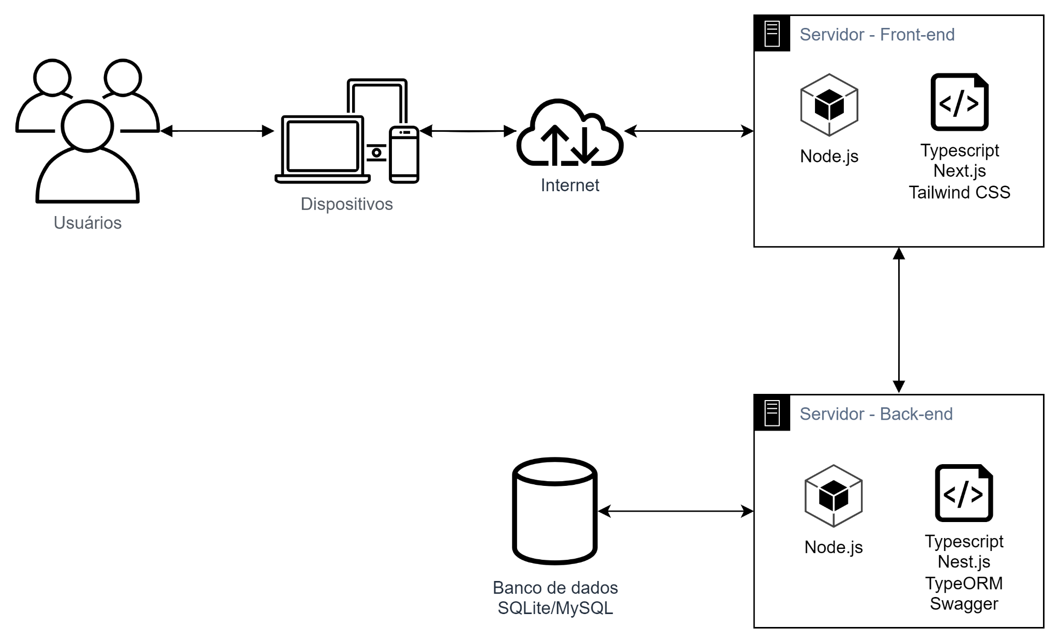
Arquitetura
Diagrama

Slide 9
Desenvolvimento - Front-end:
Ambiente de execução Node.js;
Linguagem de programação TypeScript;
Framework Next.js;
Biblioteca Tailwind CSS.
Desenvolvimento - Back-end:
Ambiente de execução Node.js;
Linguagem de programação TypeScript;
Framework NestJS;
Mapeamento objeto-relacional TypeORM;
Banco de dados SQLite/MySQL;
Documentação via Swagger.
Automação - APIs Back-end
Python;
Robot Framework.
Arquitetura
Principais tecnologias

Slide 10
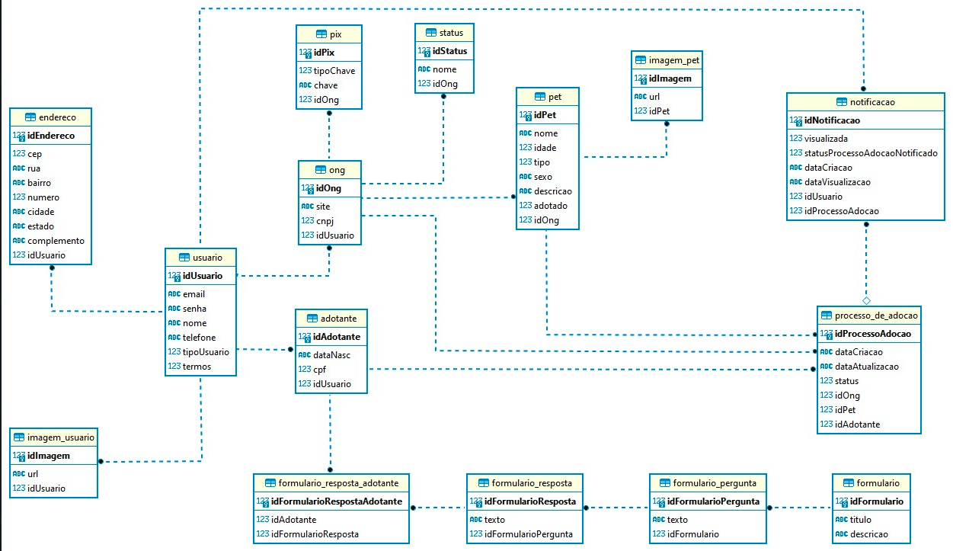
Arquitetura
Diagrama ER - Banco de dados

Slide 11
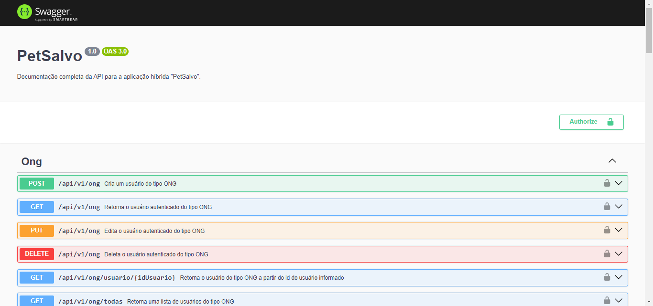
Arquitetura
Documentação completa da API - Swagger

Slide 12
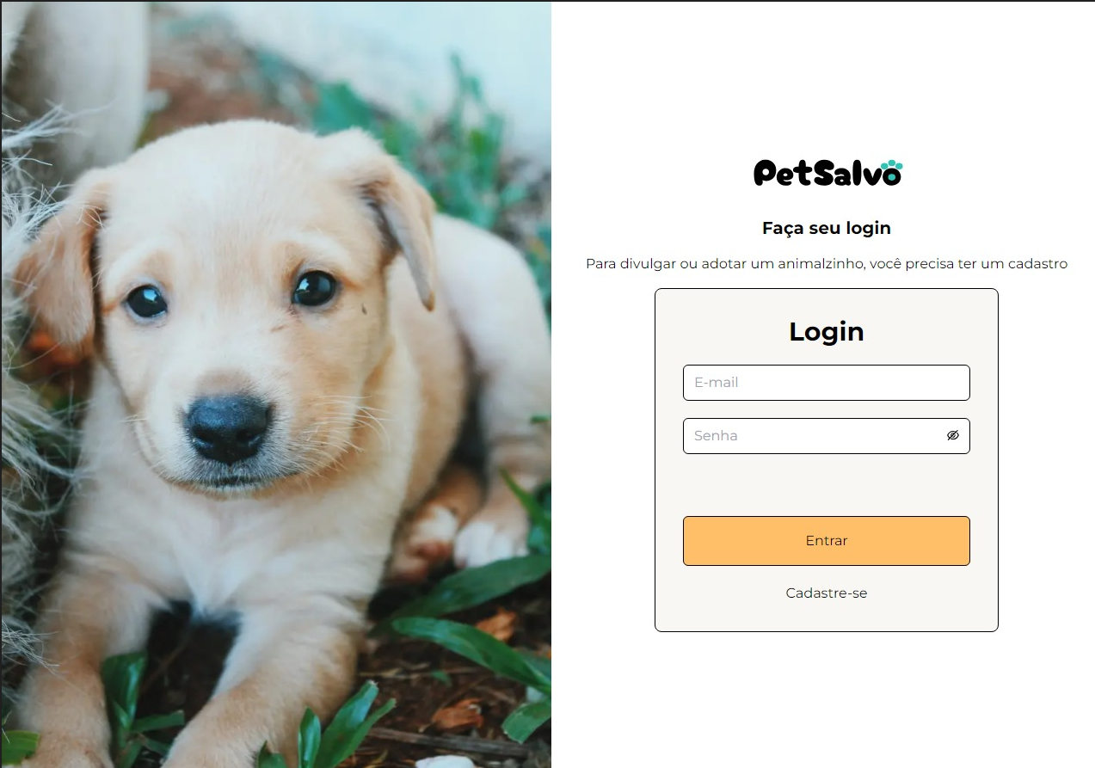
Apresentação da Aplicação

Slide 13
Tempo de dedicação para as atividades do projeto;
Trabalhar com novas tecnologias;
Localizar uma API de Geolocalização open source;
Integração com as imagens;
Documentação detalhada/completa da API;
Chamadas das APIs com relação a conexão de determinadas rotas nos Testes.
Principais Desafios

Slide 14
Criar contêineres para alocação do servidor do front-end e back-end em serviços de nuvem;
Definir recursos em nuvem para conexão com banco de dados e storage para imagens;
Otimizar responsividade das telas para atender melhor dispositivos móveis;
Funcionalidade para um voluntariado avaliar o perfil da ONG antes do cadastro ser totalmente finalizado, a fim de identificar inconsistências nos dados;
Implementar a edição e exclusão de imagens de pet;
Implementar a edição e exclusão/desativação do usuário;
Implementar o recurso de “Esqueci a senha”;
Implementar telas para o usuário administrador (ex: tela para cadastrar as perguntas do formulário padrão).
Backlog

Slide 15
Links do Miro com material de referência:
https://miro.com/app/board/uXjVMMzHNlw
https://miro.com/app/board/uXjVM0wmPKw
https://miro.com/app/board/uXjVMvxfnLA (UX)
Links do repositório (GitHub):
https://github.com/orgs/terceiro-setor-opensource/projects/15/views/1
https://github.com/terceiro-setor-opensource/mba-es-25-grupo-04
Material complementar

Slide 16
Obrigado!
Grupo 04

